Slide 1


宿泊税納入申告書 宿泊税納入（納付）書 の作成について

Slide 2

まず、宿泊税納入申告書を作成していきます
※様式は、大阪府ホームページ「府税あらかると」
からダウンロードできます。
その他、なにわ北府税事務所にて郵送や窓口
配布も行っております。

Slide 3
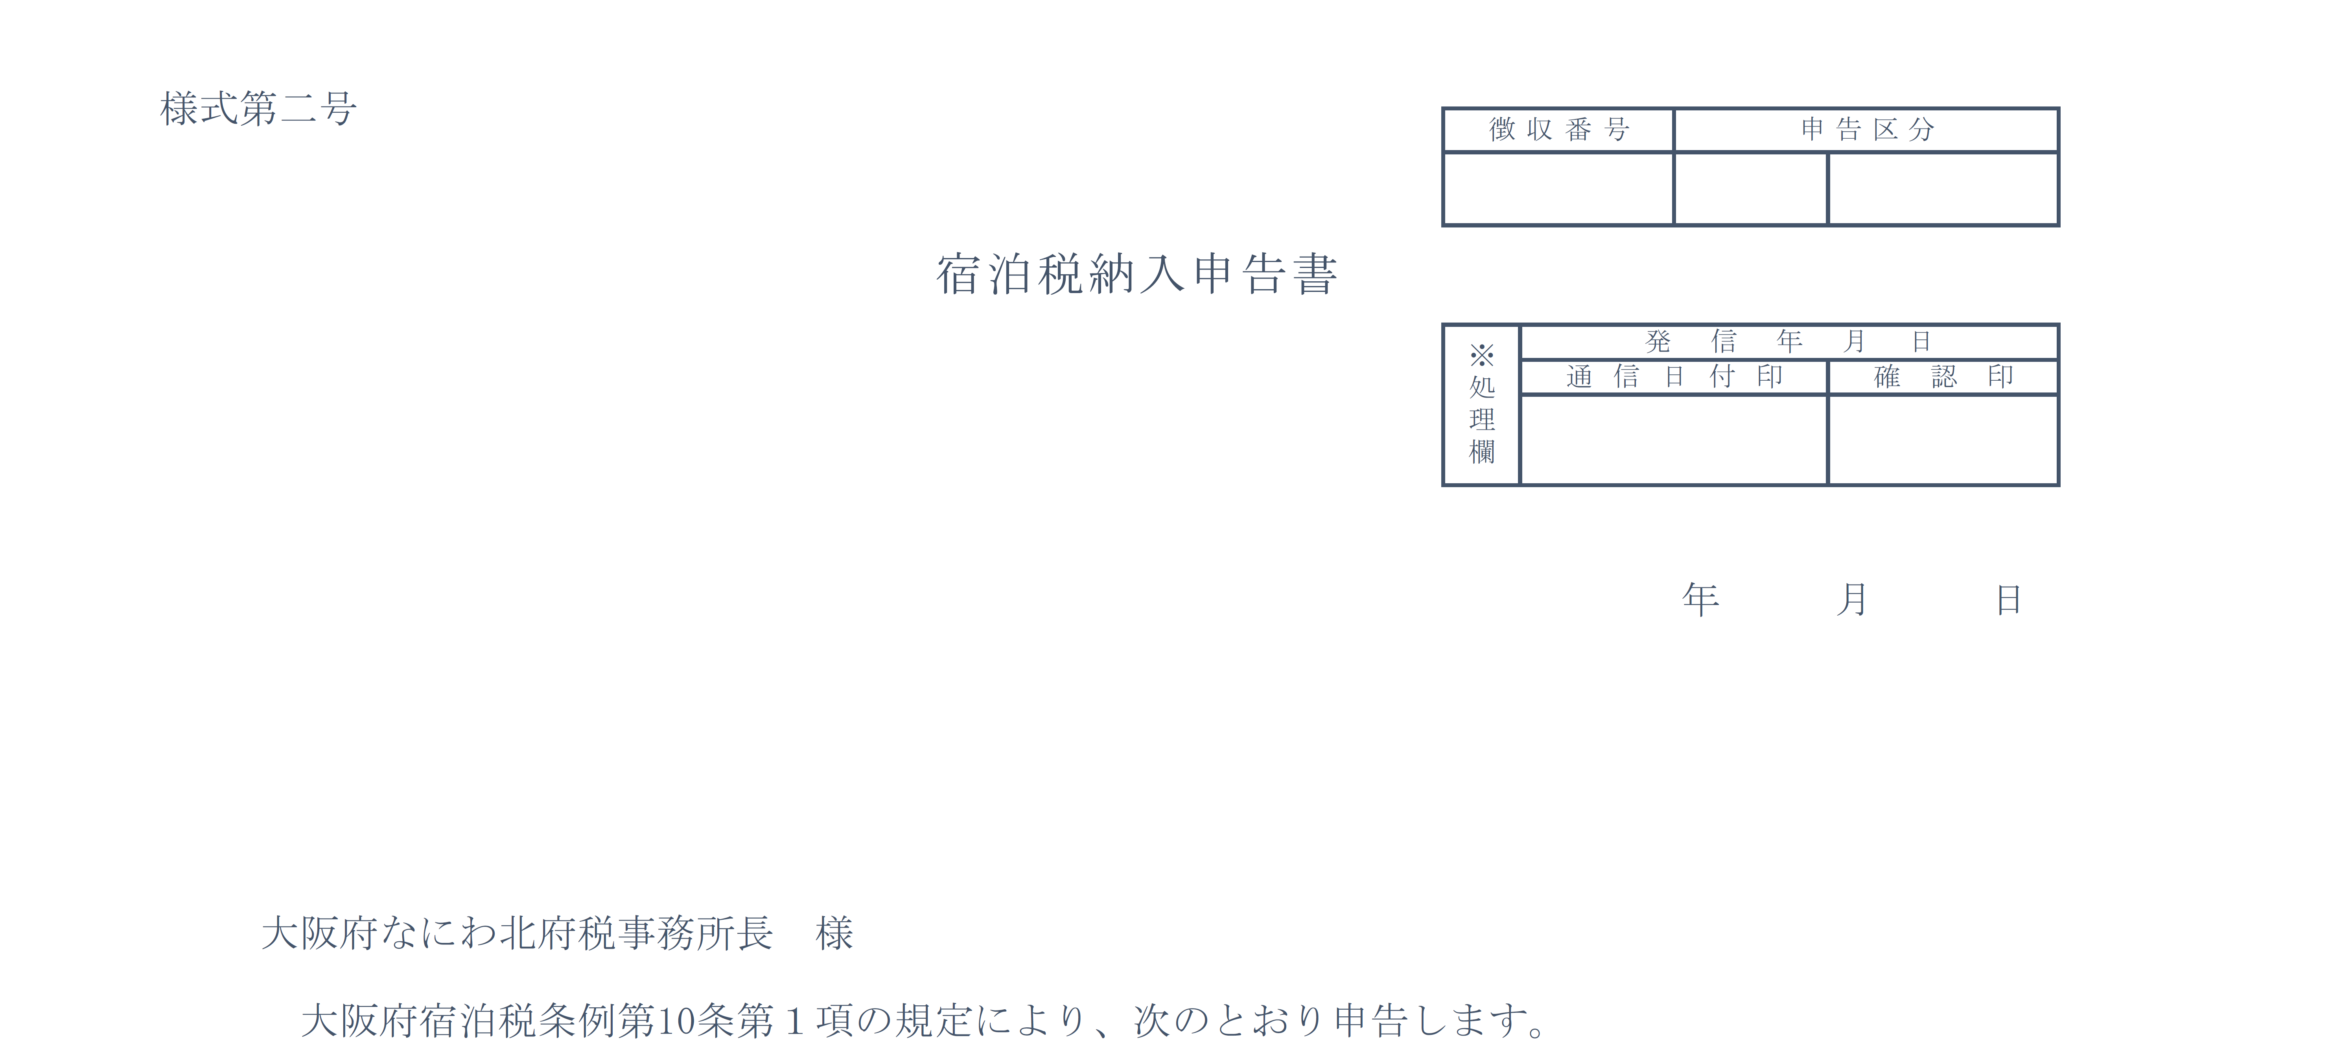
①提出年月日の欄に申告書の提出年月日を記載する。

Slide 4
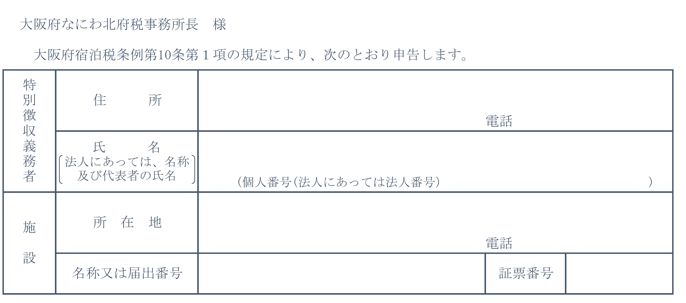
②特別徴収義務者及び施設情報を記載する。
郵送した申告書は、電話番号・代表者氏名以外の情報が印字されています。

Slide 5
②特別徴収義務者及び施設情報を記載する。

Slide 6
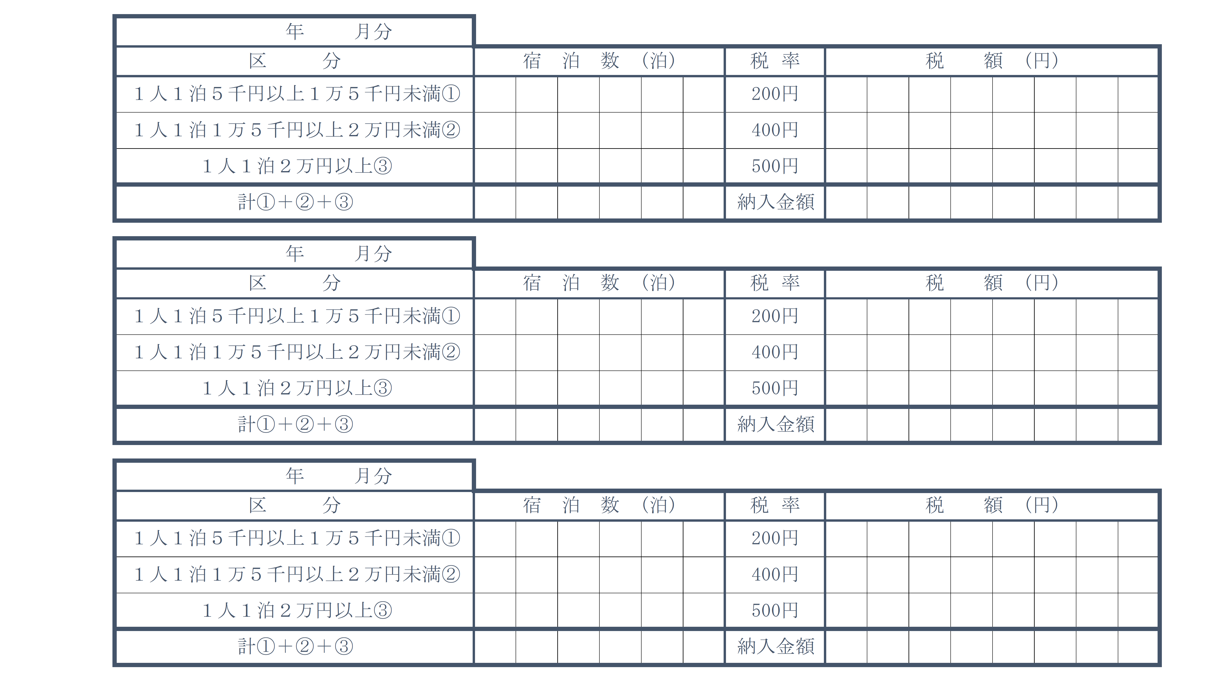
③宿泊数、税額を記載する。
郵送した申告書は、申告期別が印字されています。
宿泊数と税額が対称となっているかご確認ください。
【例】税率200円の場合
○⇒ 宿泊数：105泊 税額：21,000円
✕⇒ 宿泊数：105泊 税額：10,000円

Slide 7

完成！！
いずれかの方法で宿泊税納入申告書を提出してください。
・電子申告
・郵送
・なにわ北府税事務所の窓口へ持参

Slide 8

【お知らせ】
申告期限の１週間前までになにわ北府税事務所へ申告書が届いており、納付（納入）書の発行依頼があった場合は、「地方税統一QRコード」の印刷がある納付（納入）書の送付が可能です。
金融機関の窓口のほか、
・クレジットカード
・インターネットバンキングやＡＴＭ
・スマートフォン決済アプリ
で納入いただけます。
Ⓒ2014 大阪府もずやん

Slide 9
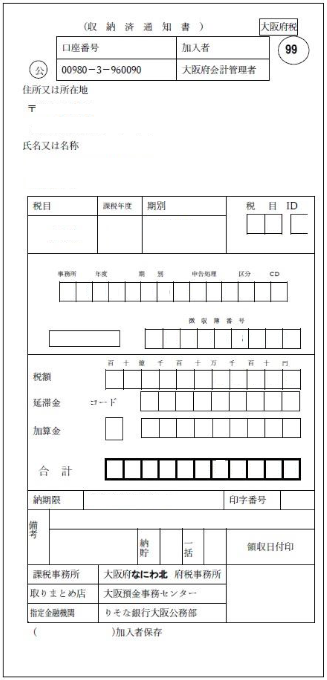
※電子納付や、「地方税統一QRコード」の印刷がある納付書で納入いただく場合は作成不要です。
続いて、納入（納付）書を
作成します。
※納付（納入）書は3枚複写となっていますので、
ボールペンでしっかりと記入してください。

Slide 10
①住所、氏名等を記載する。
郵送した納入（納付）書には印字されています。

Slide 11
➁税目、課税年度、期別、税目ID、徴収番号
を記載する。
郵送した納入（納付）書には印字されています。
宿泊税の税目IDは３４です。

Slide 12
③税額を記載する。
申告書と相違が無いようご留意ください。
合計の税額の先頭には、必ず「￥」マークを記入してください。

Slide 13
④納期限、課税事務所を記載する。
郵送した納入（納付）書には印字されています。
【納期限】当該行為月の翌月末日を記入してください。
【課税事務所】「なにわ北」と記載してください。

Slide 14
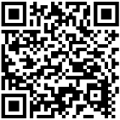
完成！！
納期限までに、取扱金融機関一覧に記載されている金融機関にて、納入をお願いします。
取扱金融機関一覧はこちら→

